Slide 1

¿ Qué emoción me produce?

Slide 2




Objetivo de aprendizaje:
Comunicar a los demás, emociones y sentimientos tales como: amor, miedo, alegría, ira, que le provocan diversas narraciones o situaciones observadas en forma directa o a través de Tics.
Actividad: Observa las imágenes e identifica que emoción te produce.

Slide 3
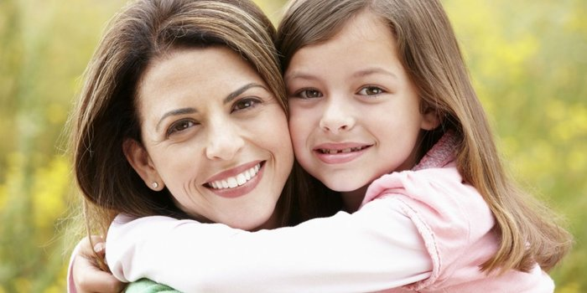



¿ Qué emoción te produce?

Slide 4
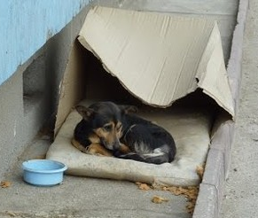
¿ Qué emoción te produce?

Slide 5


¿ Qué emoción te produce?

Slide 6
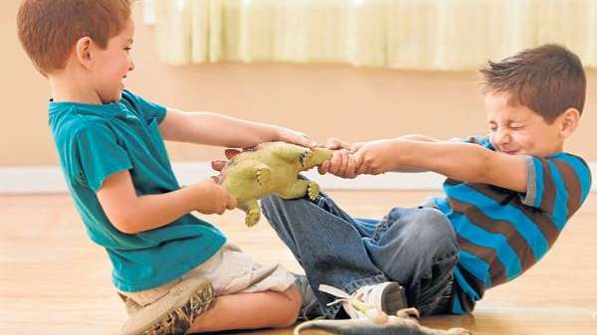

¿ Qué emoción te produce?

Slide 7
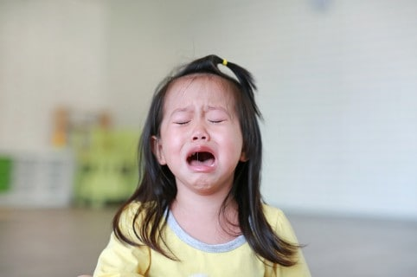
¿ Qué emoción te produce?

Slide 8
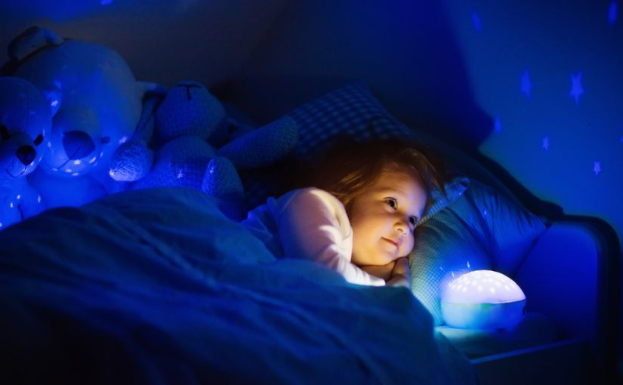

¿ Qué emoción te produce?

Slide 9

¿ Qué emoción te produce?

Slide 10
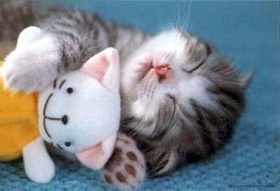
¿ Qué emoción te produce?

Slide 11
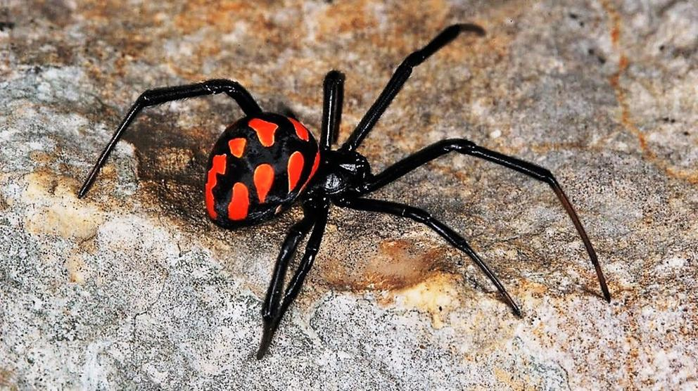
¿ Qué emoción te produce?

Slide 12
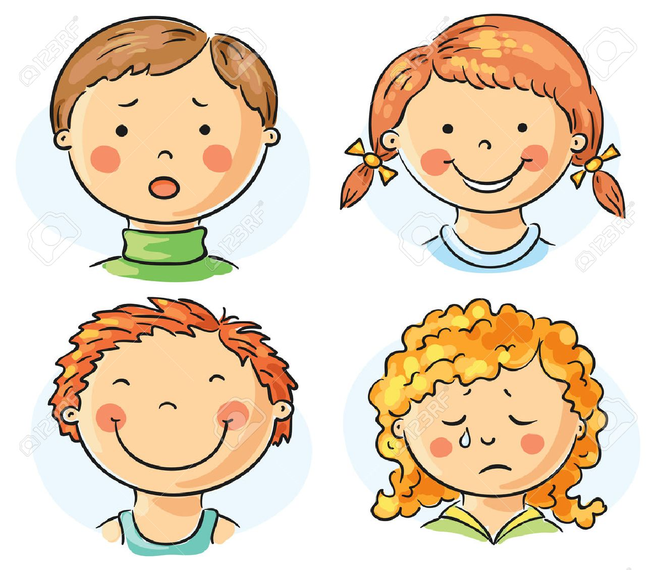
¿ Por qué crees que
tienen esa emoción?

